Slide 1
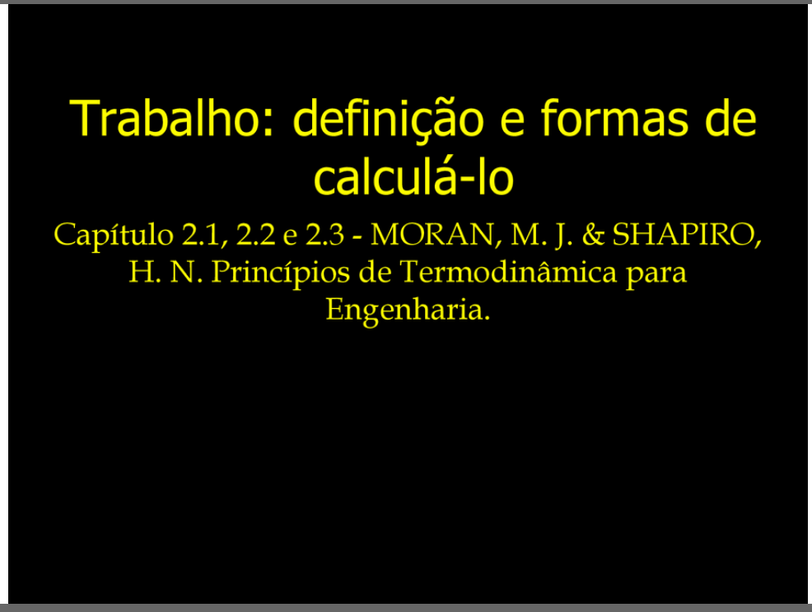
Slide 3 — 1/20

Slide 2
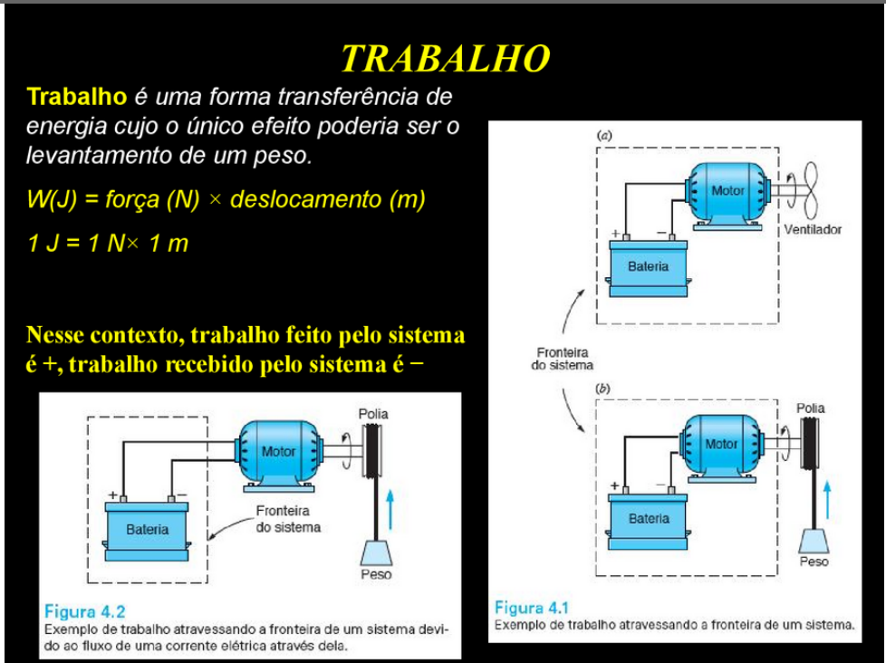
Slide 3 — 2/20

Slide 3
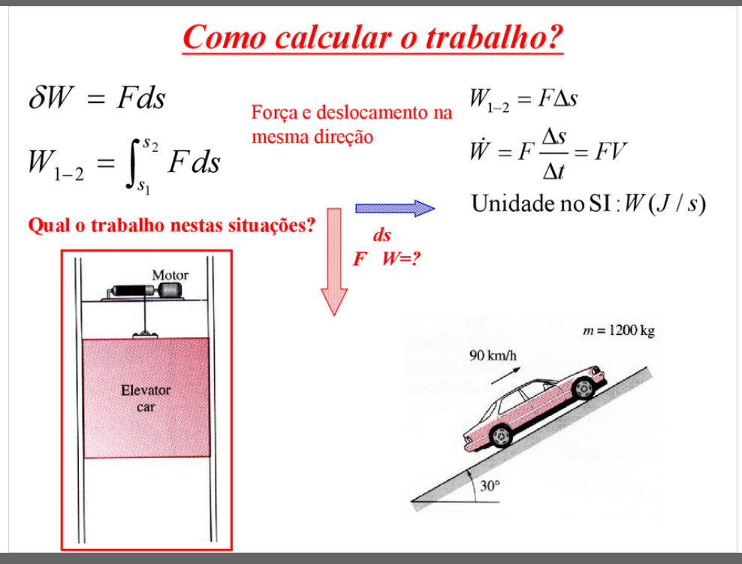
Slide 3 — 3/20

Slide 4
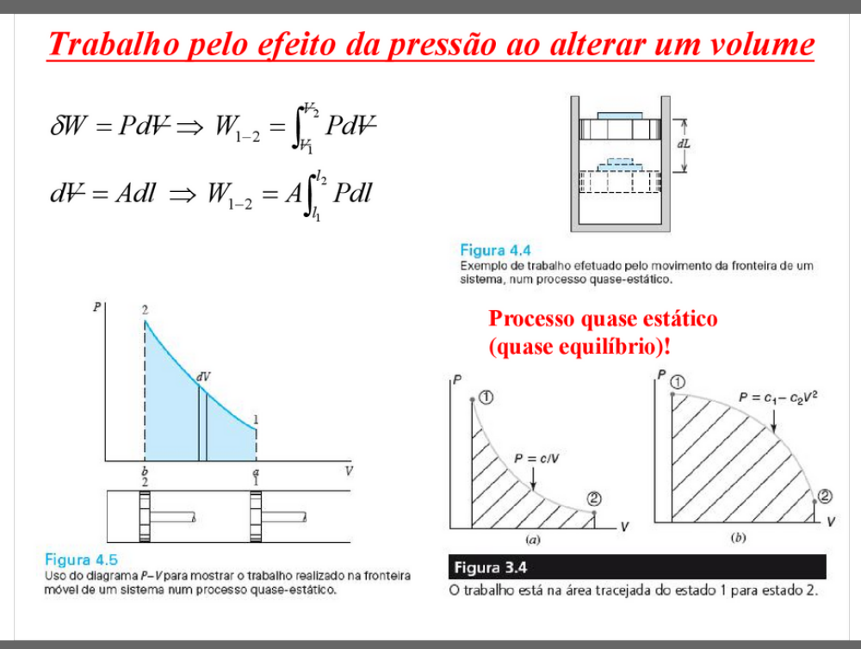
Slide 3 — 4/20

Slide 5
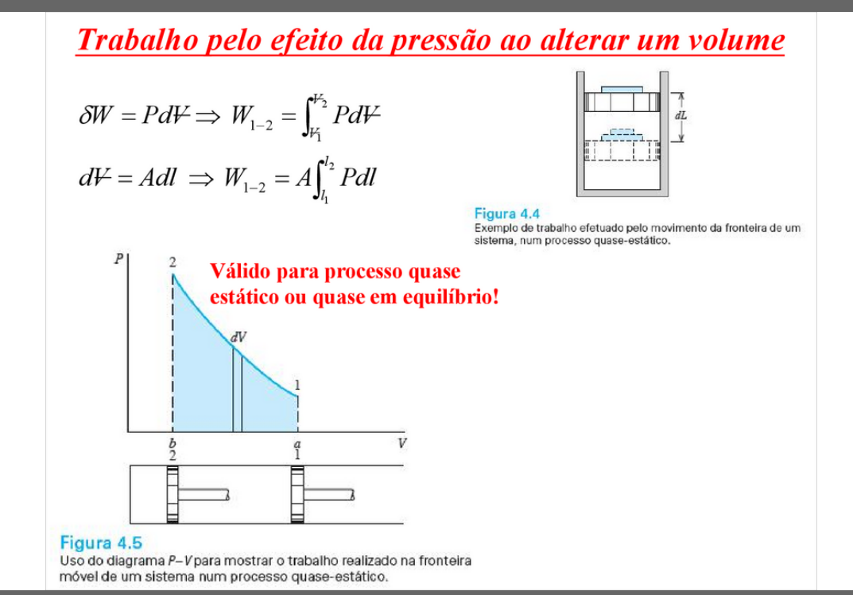
Slide 3 — 5/20

Slide 6
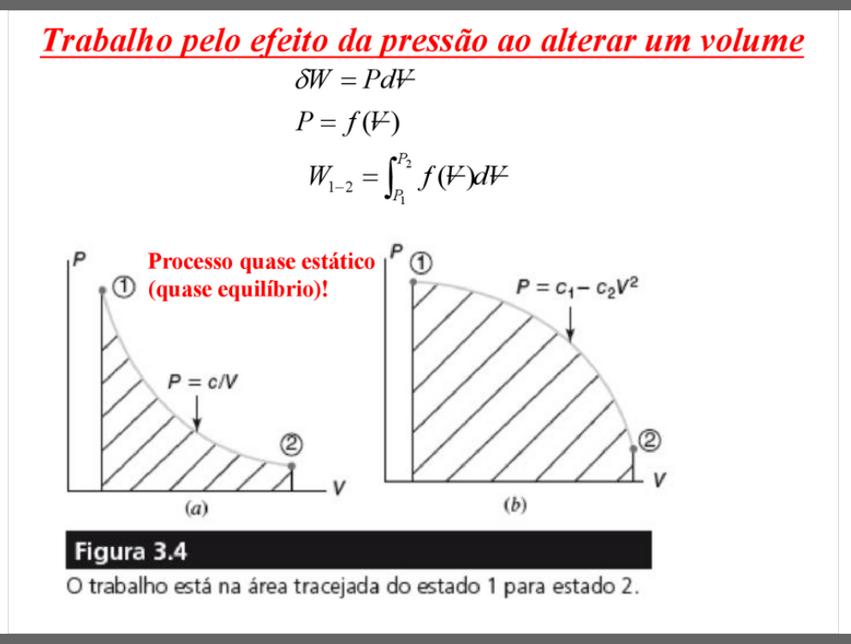
Slide 3 — 6/20

Slide 7
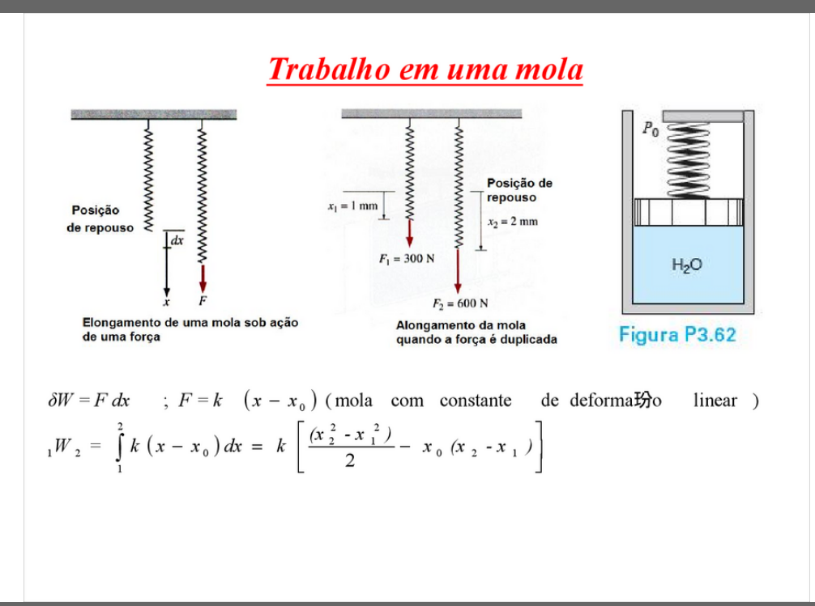
Slide 3 — 7/20

Slide 8
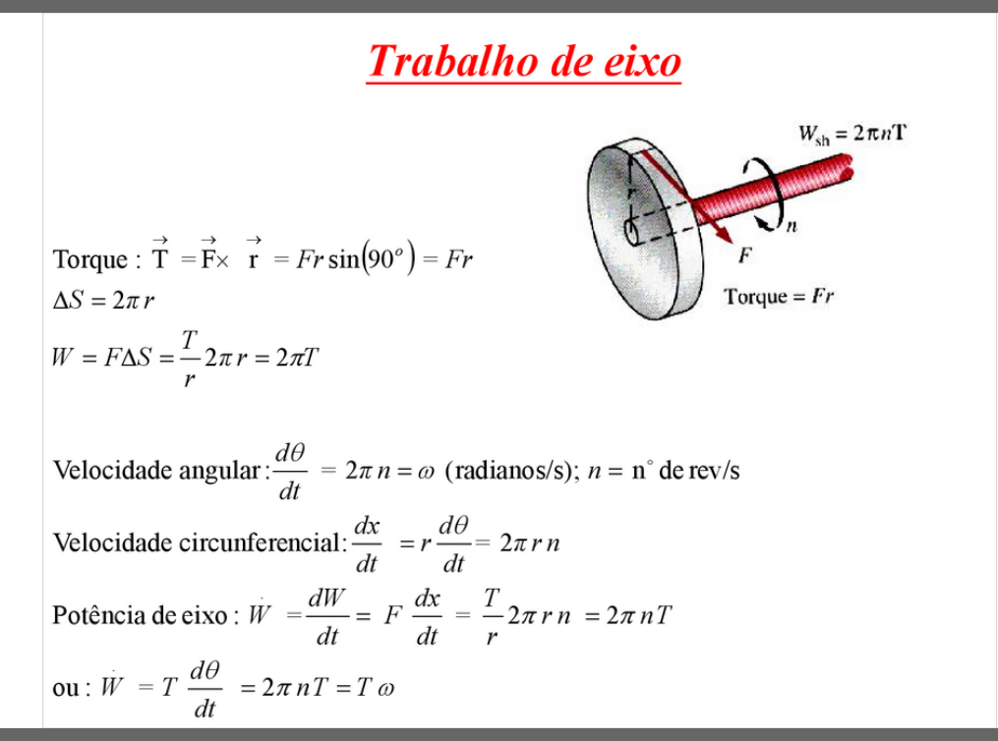
Slide 3 — 8/20

Slide 9
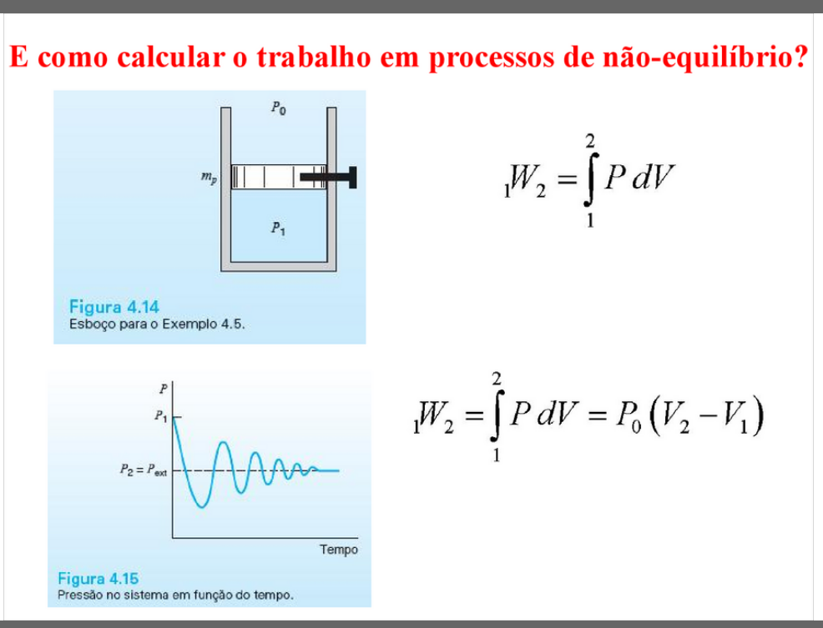
Slide 3 — 9/20

Slide 10
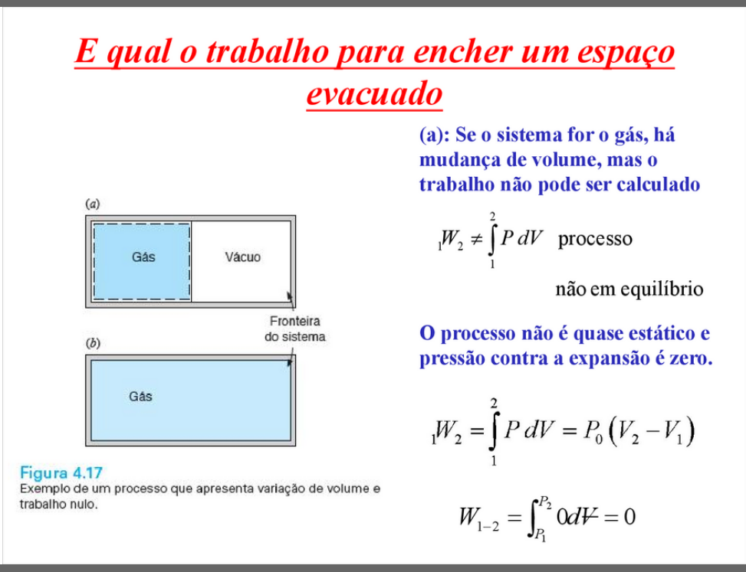
Slide 3 — 10/20

Slide 11
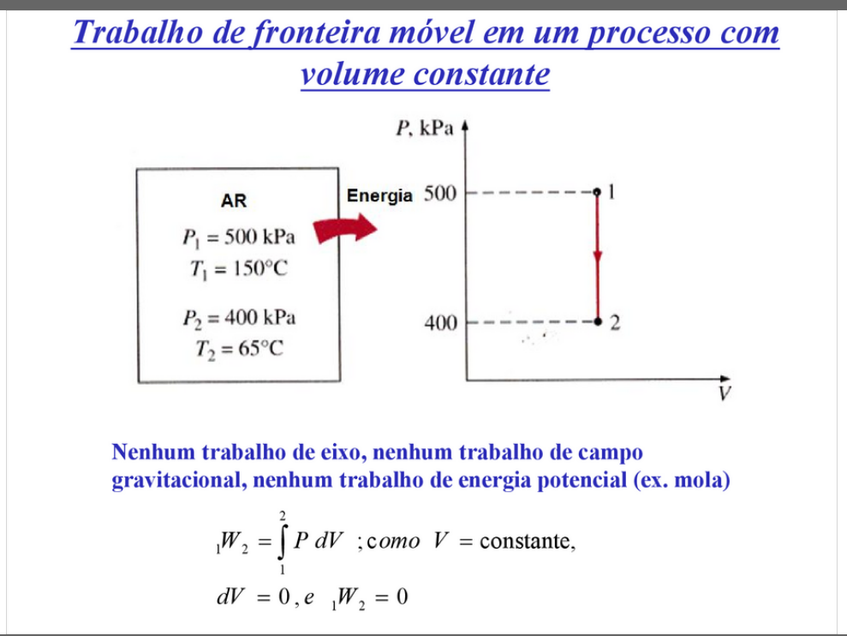
Slide 3 — 11/20

Slide 12
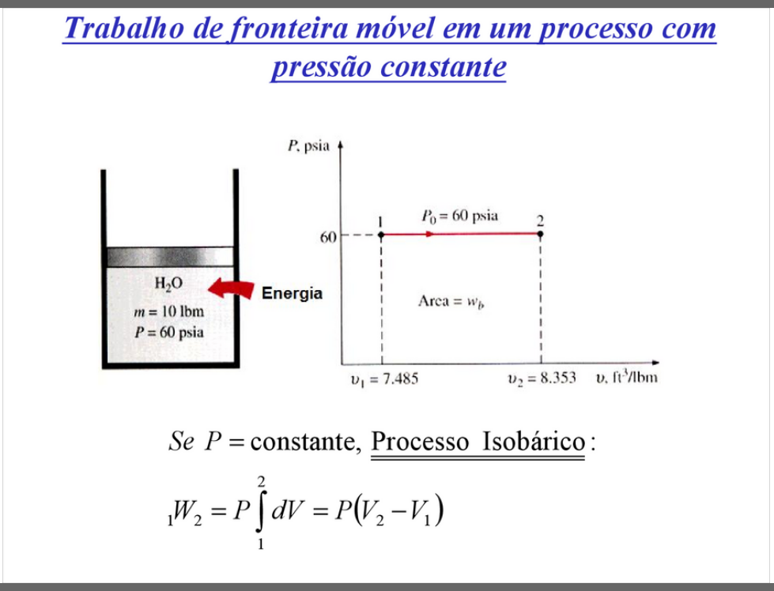
Slide 3 — 12/20

Slide 13
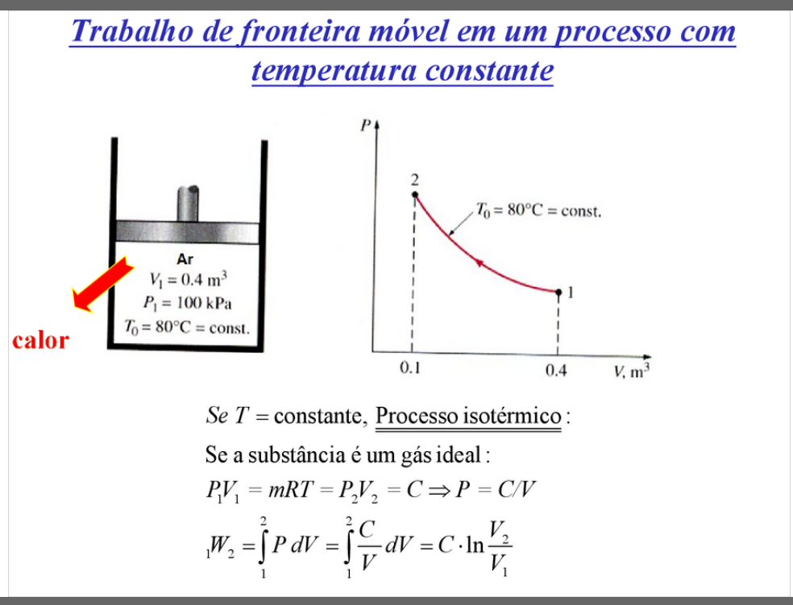
Slide 3 — 13/20

Slide 14
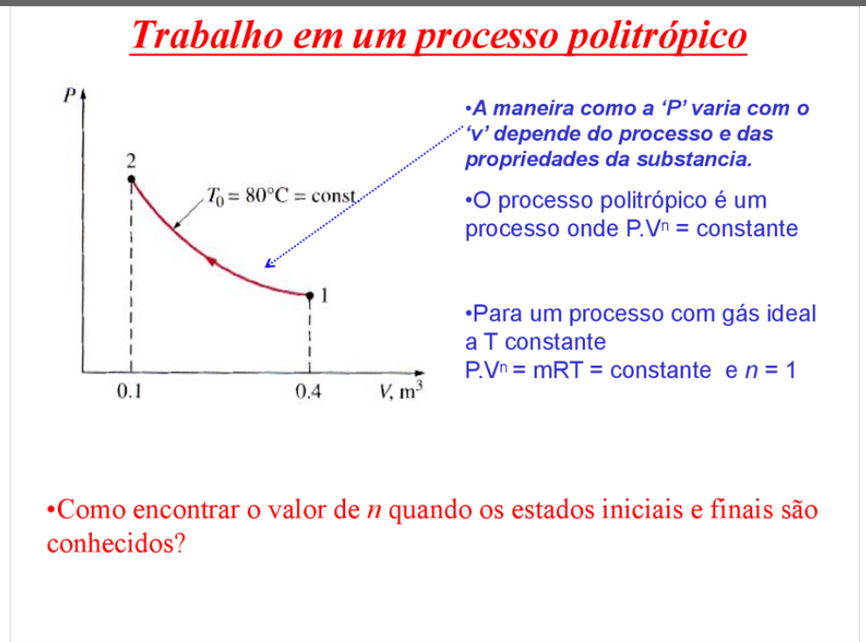
Slide 3 — 14/20

Slide 15
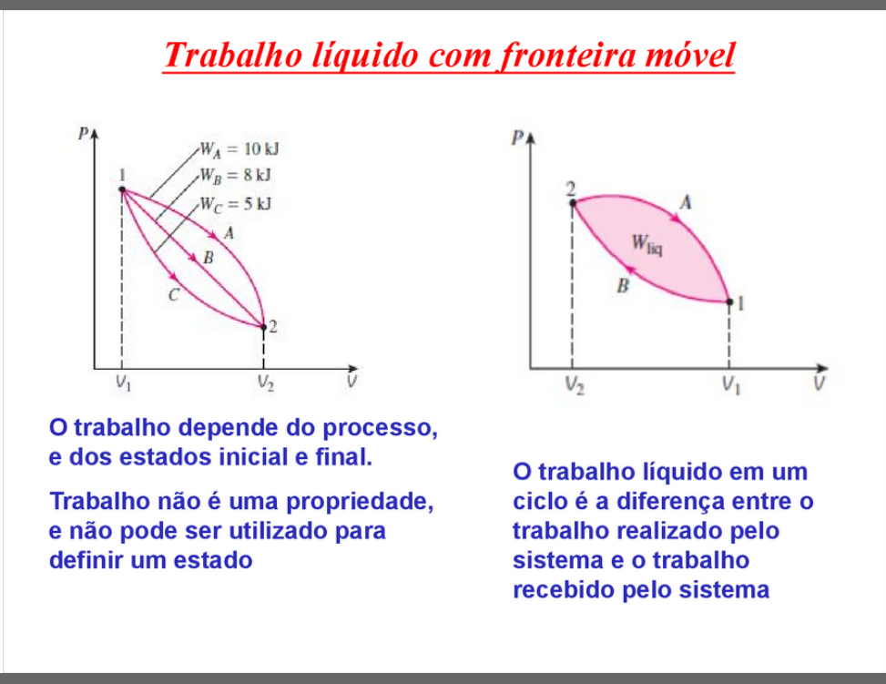
Slide 3 — 15/20

Slide 16
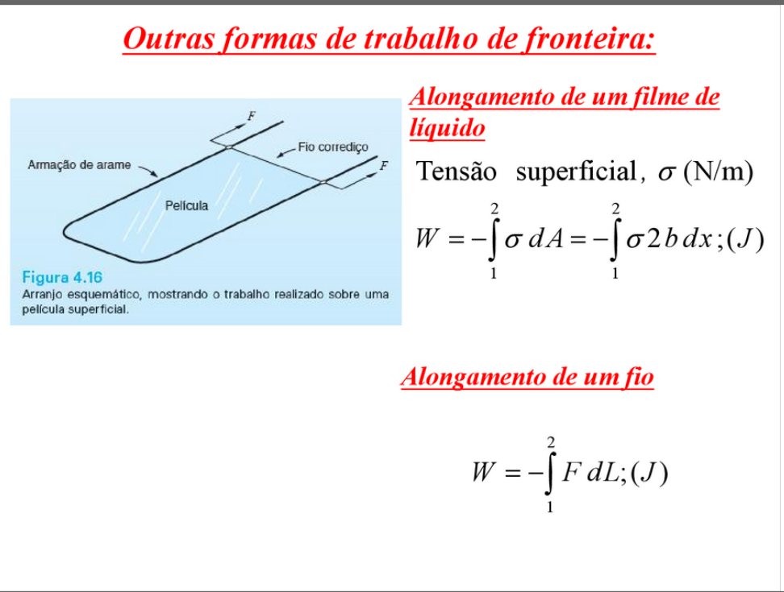
Slide 3 — 16/20

Slide 17
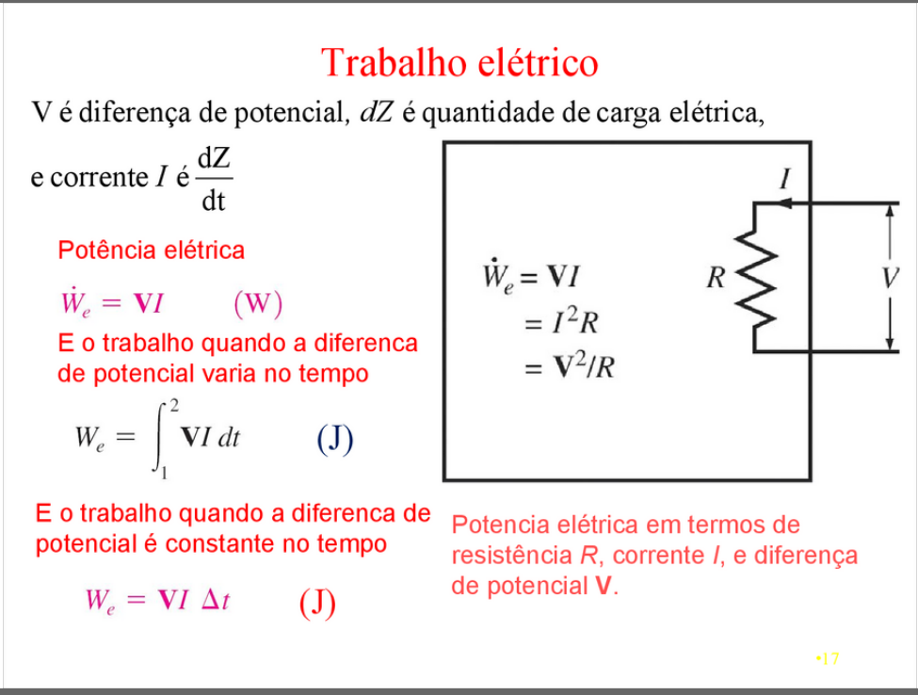
Slide 3 — 17/20

Slide 18
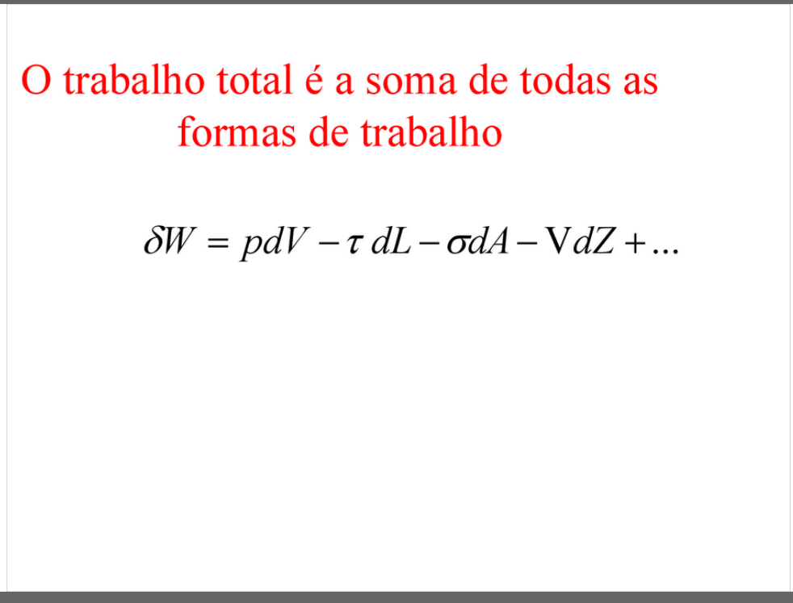
Slide 3 — 18/20

Slide 19
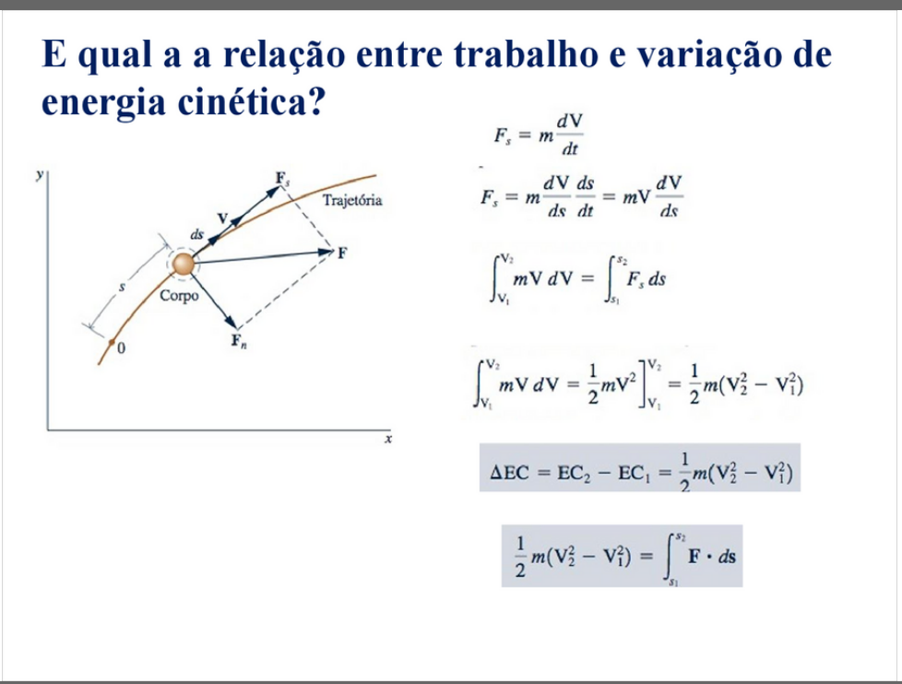
Slide 3 — 19/20

Slide 20
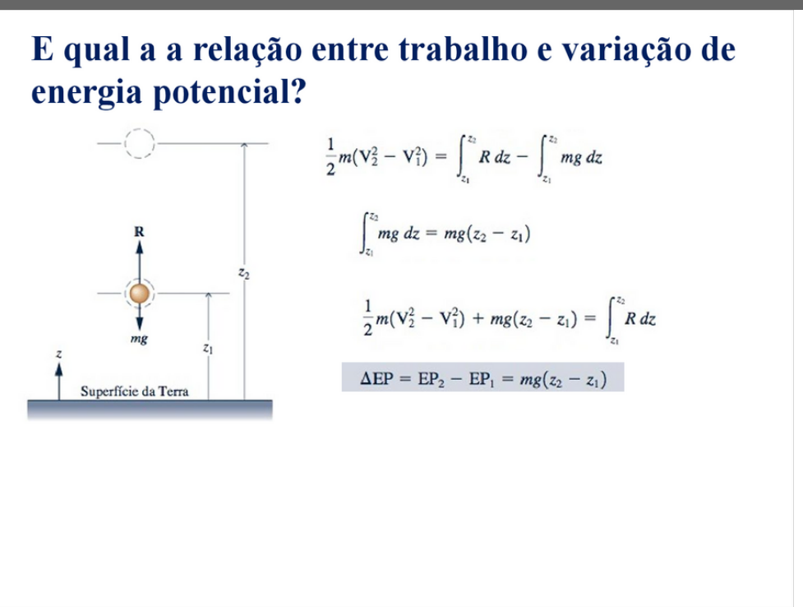
Slide 3 — 20/20

